Slide 1
المعدل
صباحٌ كلّهُ أملٌ .. وتوفيقٌ يُـظلّلُنا
وحسنُ الظنّ بالرحمن"🤍
اليوم : ………………
التاريخ : ………………

Slide 2
ما حدود السرعة على الطريق السريع ؟
١٠٠ / ١١٠ / ١٢٠ كم في الساعة
إذا قاد خالد سيارته ضمن السرعة المحددة
، فما المسافة التي يقطعها في الساعة ؟
١٠٠ / ١١٠ / ١٢٠ كم في الساعة
تمهيد
إذا حصل سلمان على ١٢ ريال لقاء عمله ساعتين ، فما المبلغ الذي سيحصل عليه في ساعة واحدة ؟
٦ ريالات

Slide 3
المعدل
المعدل
فكرة الدرس
المفردات
أجد معدلات الوحدة
معدل الوحدة

Slide 4
المعدل
المناقشة النشطة
فكرة الدرس
أجد معدلات الوحدة
صفحة ١٧

Slide 5
المعدل
مفهوم
المعدل
عند تبسيط المعدل بحيث يصبح مقامه مساوياً ١ فأنه يسمى معدل الوحدة
هي النسبة التي تقارن بين كميتين لهما وحدتان مختلفة
فكرة الدرس
أجد معدلات الوحدة

Slide 6
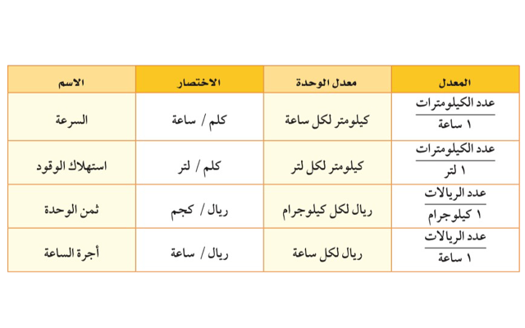
المعدل
فكرة الدرس
أجد معدلات الوحدة
بعض معدلات الوحدة الشائعة
صفحة ١٧

Slide 7
المعدل
المناقشة النشطة
مثال محلول
فكرة الدرس
أجد معدلات الوحدة
صفحة ١٧

Slide 8
المعدل
تعاوني
تحقق من فهمك
أوجد معدل الوحدة مقرباً إلى أقرب جزء من عشرة :
أ ) ٣٠٠ ريال لكل ٦ ساعات
فكرة الدرس
أجد معدلات الوحدة
ب ) ٧٩ كيلو متراً لكل ٨ لترات
صفحة ١٧

Slide 9
المعدل
المناقشة النشطة
مثال من واقع الحياة
فكرة الدرس
أجد معدلات الوحدة
صفحة ١٨

Slide 10
المعدل
تحقق من فهمك
ج ) أقلام : إذا كان ثمن ٤ أقلام ٢٫١٢ ريال ، فما ثمن القلم الواحد ؟
فكرة الدرس
أجد معدلات الوحدة
صفحة ١٨

Slide 11
المعدل
مثال من اختبار
القرأة
المبصرة
فكرة الدرس
أجد معدلات الوحدة
صفحة ١٨

Slide 12
المعدل
تحقق من فهمك
فردي
فكرة الدرس
أجد معدلات الوحدة
صفحة ١٩

Slide 13
المعدل
مثال من واقع الحياة
فكرة الدرس
أجد معدلات الوحدة
المناقشة النشطة
صفحة ١٩

Slide 14
المعدل
تحقق من فهمك
فردي
هـ ) قرطاسية : اشترى اسماعيل ٤ دفاتر بمبلغ ١٧٫٧ ريال ، فما ثمن ٥ دفاتر بسعر الوحدة نفسه ؟
فكرة الدرس
أجد معدلات الوحدة
صفحة ١٩

Slide 15
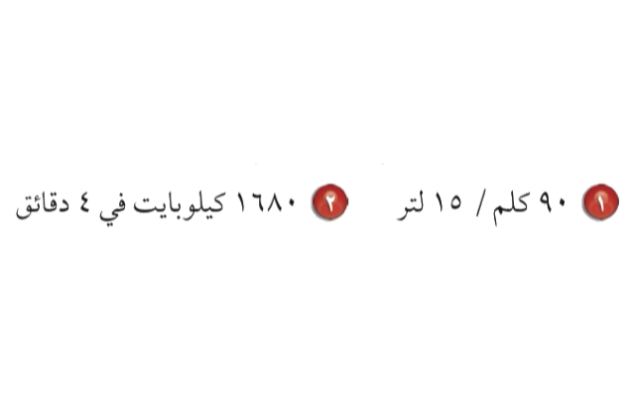
تأكد
تعاوني
احسب معدل الوحدة في كل مما يأتي ، وقرب إلى اقرب جزء من مئه :
صفحة ١٩

Slide 16
تأكد
فردي
صفحة ١٩

Slide 17
مهارات التفكير العليا
تعاوني
صفحة ٢١

Slide 18
تدريب على اختبار
الأختبارات الدولية
صفحة ٢١

Slide 19
الواجب المنزلي
سؤال
٦ ، ١٢
https://t.me/RAFAH_middle12
صفحة ٢٠

